Slide 1

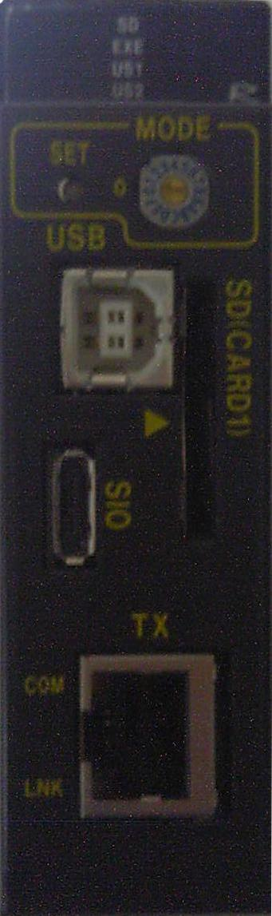
ロータリスイッチの変更
① ロータリSWをCにセットして下さい。
C
4
0
8
C
よろしければ、OKを押してください。

